Slide 1
CHÀO MỪNG CÁC CON ĐẾN VỚI TIẾT HỌC
Môn: Toán
Lớp 3 – Tuần 21

Slide 2









Slide 3



Slide 4






Slide 5







*
Tính chu vi hình tứ giác biết độ dài các cạnh lần lượt là 3 cm, 5 cm, 6 cm và 9 cm
23cm
24cm
25cm
26cm

Slide 6
*
Tính chu vi hình chữ nhật có chiều dài bằng 1dm, chiều rộng bằng 9 cm.
20 cm
38 cm
28 dm
10 cm

Slide 7

*
Tính chu vi hình vuông biết độ dài 1 cạnh là 9 cm
27 cm
27 m
36 cm
36 m

Slide 8
Chúc mừng các em đã mua được nhiều đồ chơi!
Chúc mừng các em đã mua được nhiều đô chơi!

Slide 9

TOÁN 3

Slide 10

- Có biểu tượng về diện tích một hình
- Nhận biết được diện tích của một hình
- Tính được diện tích hình vẽ trên lưới kẻ ô vuông với đơn vị quy ước là ô vuông

Slide 11
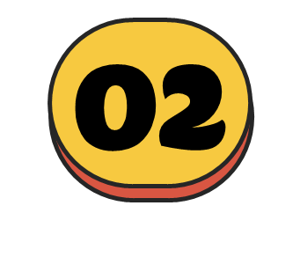


Slide 12
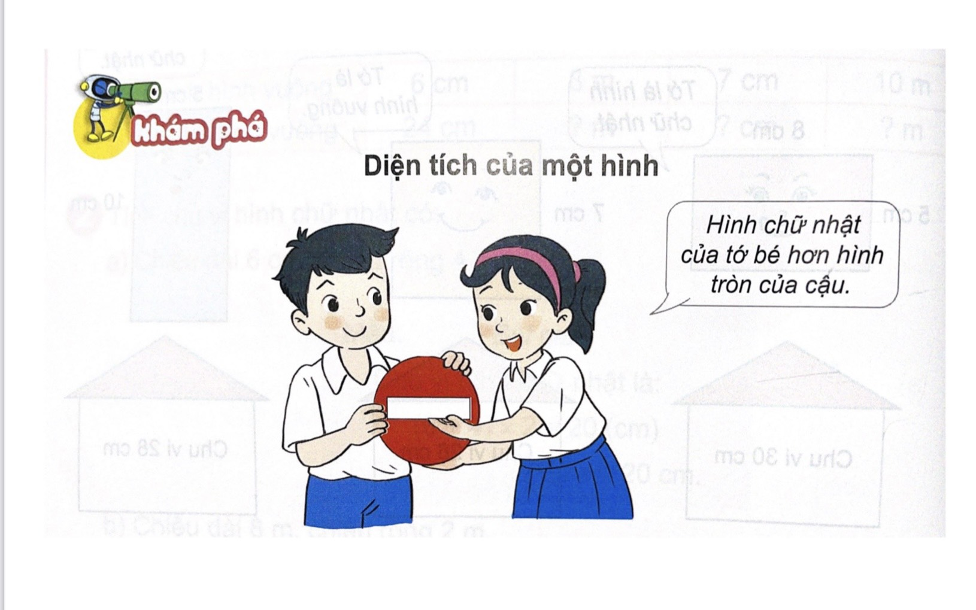
Notes:
Bức tranh vẽ gì?
- Mai đang cầm gì trên tay?
- Mai nói điều gì?
- Theo em, bạn Mai nói đúng hay sai?

Slide 13

Biển báo giao thông này có ý nghĩa gì?
Trong biển báo có những hình gì?
Notes:
Biển báo này có ý nghĩa gì? Biển báo cấm đi ngược chiều
Trong biển báo có những hình gì? Hình tròn và hcn
Hình nào to hơn? Hình tròn
Tại sao em biết? Vì hcn nằm hoàn toàn trong hình tròn

Slide 14
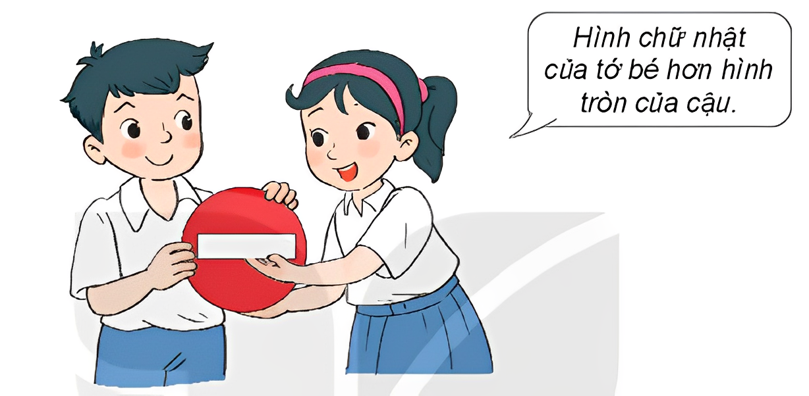
Hình chữ nhật hoàn toàn nằm trong hình tròn.
Ta nói: Diện tích hình chữ nhật bé hơn
diện tích hình tròn.

Slide 15
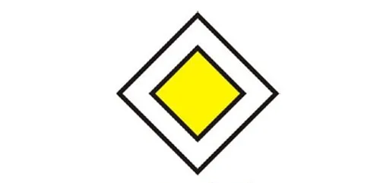
Đây là biển báo “Bắt đầu đường ưu tiên”
Biển báo gồm mấy hình? Là những hình gì?
So sánh diện tích các hình đó.

Slide 16
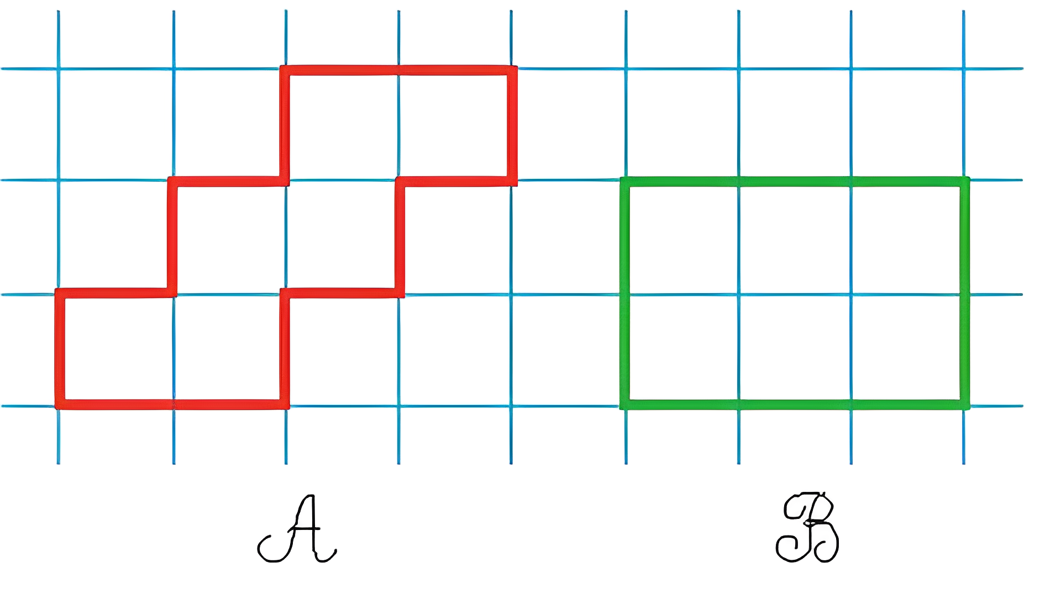
Đếm số ô vuông trong hình A và B.
So sánh số ô vuông trong hai hình.

Slide 17
Ta nói:
Diện tích hình A bằng
diện tích hình B
Hình A gồm 6 ô vuông
Hình B gồm 6 ô vuông

Slide 18
Hình M
Hình N
So sánh diện tích hai hình M và N

Slide 19
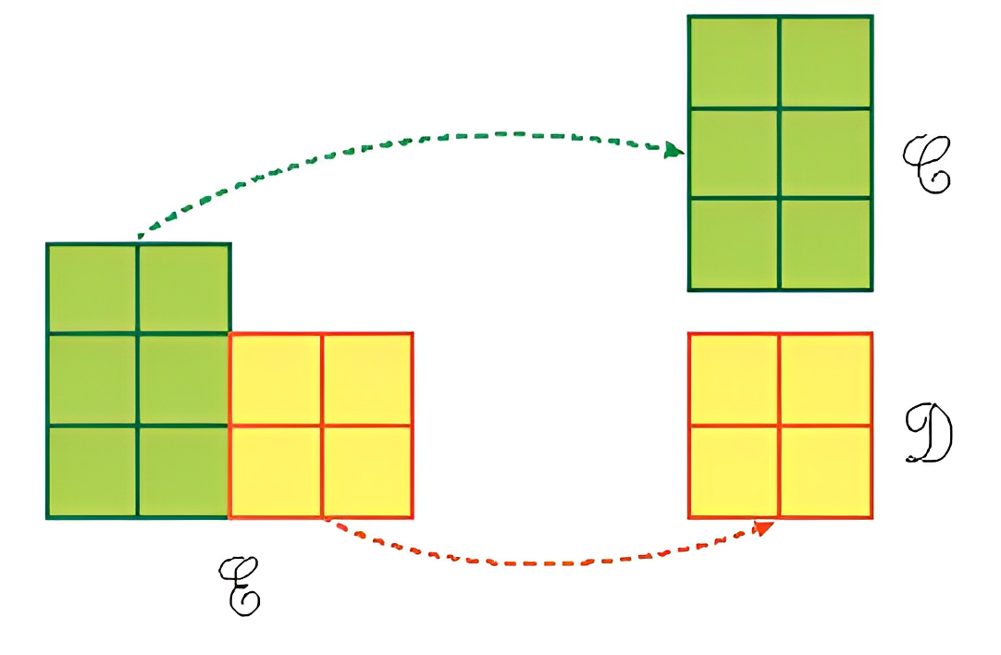
Diện tích hình E như thế nào với diện tích hình C và D?
Hình E gồm 10 ô vuông cắt ra thành hai hình C và D.

Slide 20
Hình C gồm 6 ô vuông.
Hình D gồm 4 ô vuông.
Ta nói: Diện tích hình E bằng tổng diện tích hình C và D
Hình E gồm 10 ô vuông cắt ra thành hai hình C và D.

Slide 21
Muốn so sánh diện tích các hình ta làm thế nào?
Diện tích hình chữ nhật bé hơn
diện tích hình tròn.
Diện tích hình A bằng
diện tích hình B
Diện tích hình E bằng tổng diện tích hình C và D

Slide 22
Để so sánh diện tích 2 hình ta có thể làm các cách sau:
Cách 1:Đặt hình
( Đặt hình thứ 1 chồng lên hình thứ 2)
Cách 2: Đếm ô vuông
( Chia nhỏ từng hình thành các ô vuông bằng nhau rồi đếm số ô vuông ở từng hình)
Cách 3: Tách ghép
(tách ghép hình thứ nhất thành hình thứ hai và ngược lại)

Slide 23
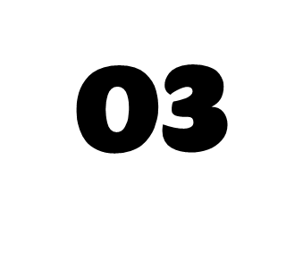


Slide 24

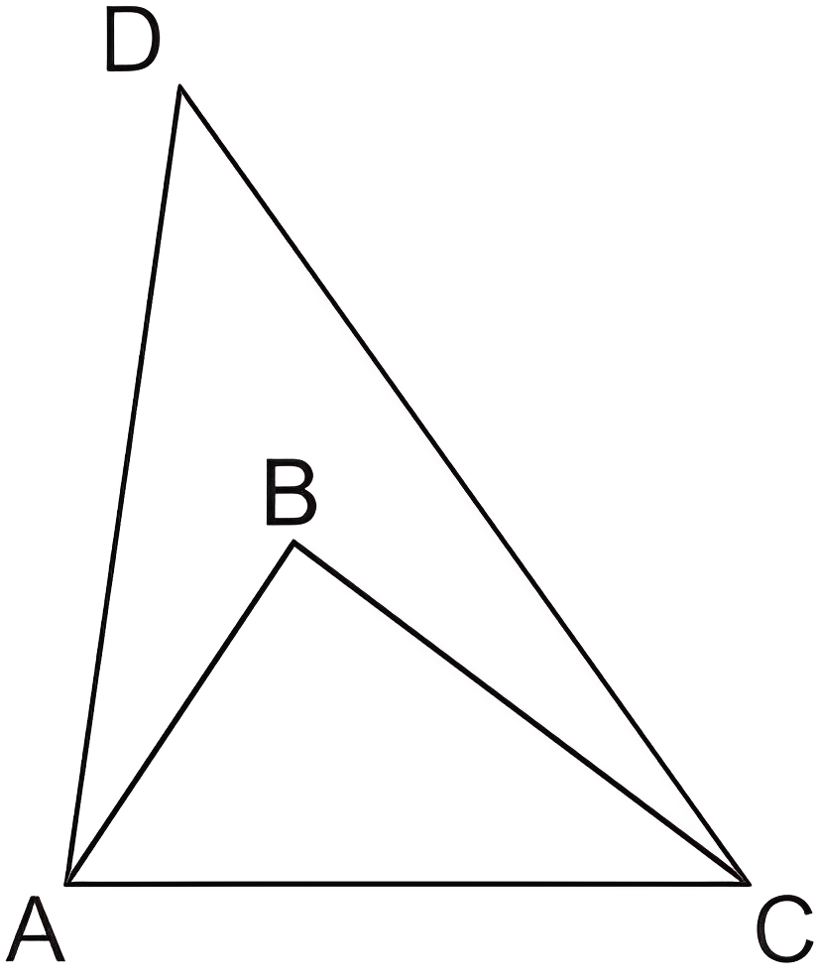
So sánh diện tích
hình tam giác ABC với
diện tích hình tam giác ADC
Hình tam giác ABC nằm trong hình tam giác ADC nên
diện tích hình tam giác ABC bé hơn diện tích hình tam giác ADC.
Notes:
Nếu có người dự giờ thì ko cần viết vở, cho làm miệng.

Slide 25

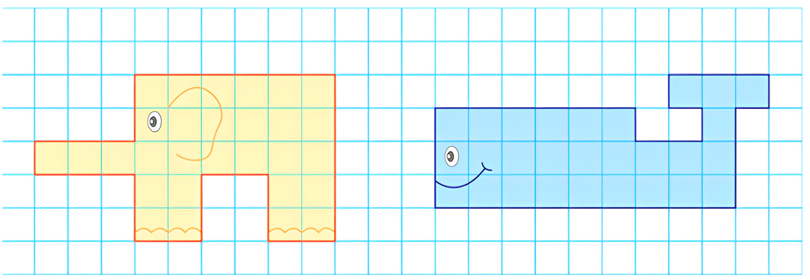
Hình con vật nào dưới dây có diện tích lớn hơn?
Con voi:
29 ô vuông
Con cá voi:
28 ô vuông
Notes:
? Tranh vẽ con vật gì? Hãy suy nghĩ để tìm cách so sánh diện tích 2 con vật đó, xem con vật nào có diện tích lớn hơn.
Cho hs khoanh vào sách hoặc giơ đáp án ( con voi hay con cá voi?)

Slide 26
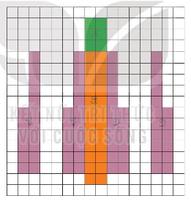
Đố em: Hình vẽ bên dưới là con tàu vũ trụ được kết hợp bởi 4 phần, gồm khoang lái tàu A, tên lửa bên trái C, tên lửa giữa B, tên lửa bên phải D.
a. Tìm diện tích khoang lái tàu A và tên lửa giữa B
b. Sau khi bay lên cao 1000 km, hai tên lửa C và D tách ra khỏi con tàu. Hỏi diện tích cả con tàu lúc này là bao nhiêu ô vuông?
A
B
C
C
D
D
Notes:
Câu hỏi thêm nâng cao dành cho hs khá giỏi

Slide 27
Đố em: Hình vẽ bên dưới là con tàu vũ trụ được kết hợp bởi 4 phần, gồm khoang lái tàu A, tên lửa bên trái C, tên lửa giữa B, tên lửa bên phải D.
a. Diện tích khoang lái tàu A là 6 ô vuông và diện tích tên lửa giữa B là 24 ô vuông.
b. Sau khi bay lên cao 1000 km, hai tên lửa C và D tách ra khỏi con tàu. Diện tích cả con tàu lúc này là 30 ô vuông.
A
B
C
C
D
D
Notes:
Câu hỏi thêm nâng cao dành cho hs khá giỏi

Slide 28

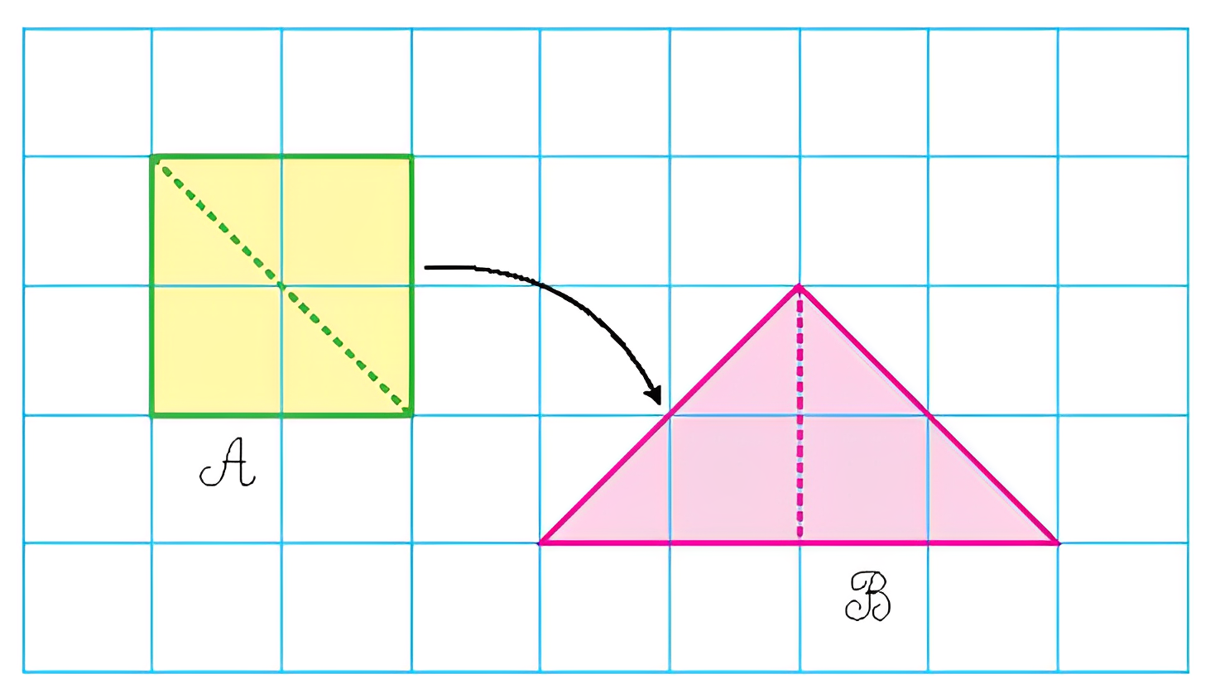
So sánh diện tích hình A với diện tích hình B
Có thể cắt hình A thành 2 hình tam giác và ghép lại để được hình B.
Vậy diện tích hình A bằng diện tích hình B (hai hình đều có diện tích bằng 4 ô vuông).
Notes:
( GV minh họa bằng bảng nhóm cắt ra )
Câu hỏi nâng cao: Cắt hình vuông A thành 4 phần theo 2 đường chéo rồi ghép 4 phần này thành hình chữ nhật được không? Khi đó diện tích hình vuông A ban đầu như thế nào với diện tích hình chữ nhật vừa ghép? ( bằng nhau)

Slide 29
- Có biểu tượng về diện tích một hình
- Nhận biết được diện tích của một hình
- Tính được diện tích hình vẽ trên lưới kẻ ô vuông với đơn vị quy ước là ô vuông

Slide 30
Vận dụng
So sánh diện tích một số đồ vật ở lớp và ở nhà

Slide 31
Hoạt động tiếp nối
Xem lại kiến thức về diện tích một hình
Chuẩn bị bài sau

Slide 32

TOÁN 3

